Slide 1
مدیریت استراتژیک پروژه
بخش اول: معرفی

Slide 2
عناوین
اهمیت مدیریت پروژه
مدیریت استراتژیک پروژه چیست؟
و
فرق آن با مدیریت پروژه چیست؟
سرفصل های درس مدیریت استراتژیک و فرایند ارائه درس

Slide 3
اهمیت مدیریت پروژه

Slide 4
آمار و ارقامي در رابطه با مديريت پروژه
آمريكا در سال 2001، 2.3 تريليون دلار، روي پروژه ها هزينه كرده است (يك چهارم GDP)
در كل جهان، در سال 2001، 10 تريليون دلار از كل توليد ناخالص دنيا، 40.7 تريليون دلار (يك چهارم)، به پروژه ها اختصاص داشته است.
بيش از 16 ميليون نفر در سال 2001، به عنوان متخصص مدير پروژه شناخته شده اند و به طور متوسط هر مدير پروژه ساليانه حقوقي معادل 82 هزار دلار (معادل ماهي 6830 دلار) داشته است.
اگر پروژه ای 150 درصد سرریز هزینه (زمان) داشته باشد یعنی هزینه (زمان) کل 2.5 برابر هزینه (زمان) برآورد شده است.
*PMI, The PMI Project Management Fact Book, Second Edition, 2001

Slide 5
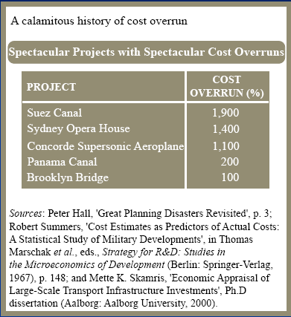
آمار و ارقامي در رابطه با مديريت پروژه- وضع فجیع سرریز هزینه
سر ریز زمان و هزینه در پروژه های شما به طور متوسط چقدر است؟
Project Management, Department of Civil and Environmental Engineering Massachusetts Institute of Technology, 2005

Slide 6
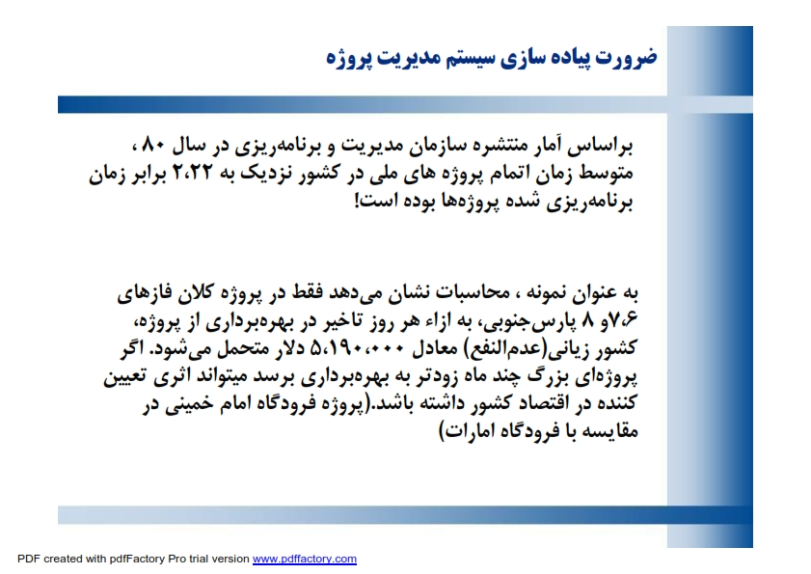

Slide 7
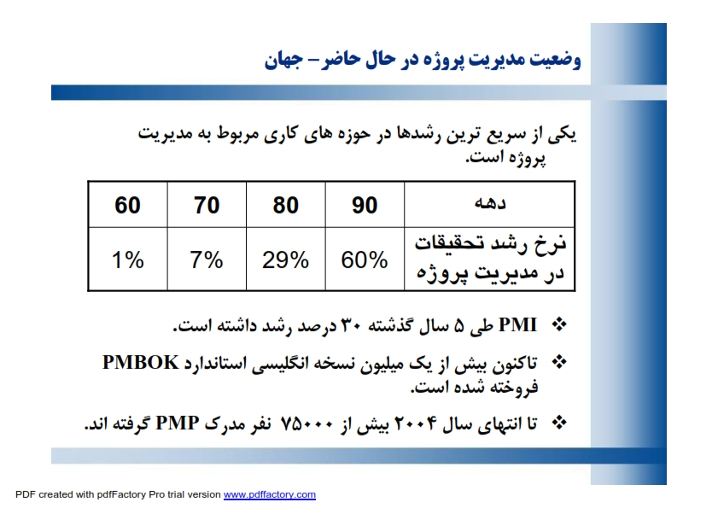

Slide 8
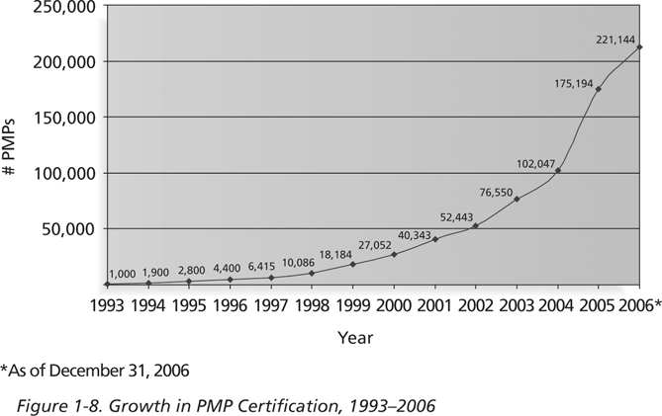
Growth in PMP Certification, 1993-2006

Slide 9
آمار موفقیت پروژه ها در بخش فناوری اطلاعات
The Standish Group’s CHAOS studies show improvements in IT projects in the past decade
Measure | 1994 Data | 2006 Data | Result
Successful Projects | 16% | 35% | More than doubled
Failed Projects | 31% | 19% | Almost halved
Money wasted on failed and challenged projects | $140B out of $250B or 56% | $53B out of $346B or 15% | Well more than halved
*Jim Johnson, “CHAOS 2006 Research Project,” CHAOS Activity News, vol. 2: issue 1, (2007).

Slide 10
اهميت مديريت پروژه در يك كلام
Tom Peters (in his book: Reinventing Work: the Project 50)
“To win today you must master the art of the project!”
*The Standish Group, “CHAOS 2001: A Recipe for Success”

Slide 11
بزرگان مدیریت پروژه
هارولد کرزنر (Harold Kerzner )
هنری گانت (Henry Gantt)
آرون شنهار(Aeron Shenhar )
لین کرافورد (Lynn Crawford)
جیمز اشنایدر (James R. Snyder)
کن شوابر ( Ken Schwaber )
ژئوفری ریس (Geoff Rees)

Slide 12
تیلور به دنبال چه بود؟
کشف يک مسير صحيح براي انجام فعاليت هاي پروژه
تعريف دقيق قوانين و مسئوليت ها براي تمامي پرسنل
ارتقاي سطح کاري پرسنل با استفاده از پياده سازي سياست تشويق و تنبيه در کار
مديريت فعاليت ها با استفاده از يک سيستم موثر برنامه ريزي و کنترل

Slide 13
دیدگاههای مدیریت پروژه
شرح | دوره | نوع نگاه
نگاه به پروژه مانند يک ماشين بود. علم مديريت پروژه با استفاده از تکنيک هايي مانند PERT و CPM اقدام به بهينه سازي زمان پروژه ها مي کرد. | دهه1950 | بهينه سازي
نوع نگاه به پروژه به صورت يک سخت افزار بود که مديريت پروژه براي بررسي آن نيازمند شکست آن به قطعات مشخص و اصلي آن بود. | دهه 1960 | مدلسازي
نوع ديدگاه به پروژه در اين دوره يشتر به صورت يک دارايي حقوقي بود. ارتباط مديريت پروژه و مديريت قرارداد بيشتر مد نظر قرار داشت. | دهه 1970 | حاکميت
رويکرد کلي به پروژه به صورت سازماني بود. مديريت پروژه جهت مديريت منابع و تيم اجرايي پروژه مورد استفاده قرار مي گرفت. | اواسط دهه 1970 | رفتاري
رويکرد در اين دوره به صورت تجاري بود و مديريت پروژه جهت برآورده کردن موفقيت پروژه و جلوگيري از شکست مورد استفاده قرار مي گرفت. | اواسط دهه 1980 | موفقيت
رويکرد در اين دوره بيشتر جنبه نرم افزاري داشت. مديريت پروژه جهت پياده سازي مدل هاي نرم افزاري در پروژه ها مدنظر بود. | دهه 1990 | تصميم
رويکرد کلي به پروژه شبيه به يک الگوريتم بود مديريت پروژه به عنوان فرايندي ساختارمند از ابتدا تا انتهاي پروزه مورد استفاده قرار مي گرفت. | اوايل دهه 1990 | فرايند
رويکرد کلي به پروژه به صورت احتمالي بود. مديريت قابليت تغيير از پروژه اي به پروژه ديگر را داشت. | اواسط دهه 1990 | احتمال
رويکرد کلي به پروژه به عنوان برآورد کردن نياز مشتري بود. مديريت پروژه در فاز ايتدايي جهت متصل کردن پروژه به نياز مشتريان مورد استفاده قرار مي گرفت. | اواخر دهه 1990 | بازاريابي

Slide 14
چرا برنامه ریزی؟
اگر موفق نشوید برنامه ریزی کنید، گویی برای شکست برنامه ریزی کرده اید.
برنامه ها، ارزشی ندارند، اما برنامه ریزی همه چیز است.

Slide 15
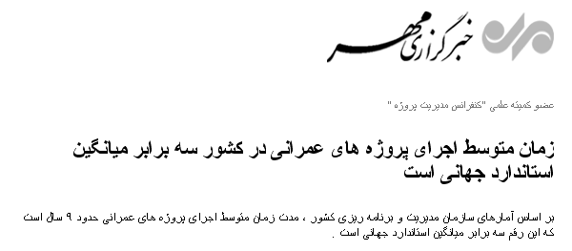
مديريت پروژه- ايران
به نقل از سايت خبرگذاري مهر، ‌١٦/٠٨/١٣٨٣ ساعت، 14:56

Slide 16
مدیریت استراتژیک پروژه چیست؟
و
فرق آن با مدیریت پروژه چیست؟

Slide 17
مدیریت استراتژیک پروژه چیست؟چند مثال
بزرگترین چالش مدیریت در قرن بیست و یکم چیست؟
انجام صحیح پروژه یا انجام پروژه صحیح؟
سلسله مراتب نیازهای مشتری و تغییر نگاه به محصولات و خدمات
اهمیت پیدا کردن نوآوری و رابطه آن با مدیریت پروژه محور
تخصیص منابع چند پروژه ای
کشتی بادبانی و مسیرهای رسیدن به مقصد
دینامیسم نوع اول و دوم و تغییر محدوده (مسیر بزرگراه)
تعدیل ریسک های چند پروژه ای با متنوع سازی

Slide 18
ضرورت متنوع‌سازي فعاليت‌ها(Chandra, 2002)
كمبود اطلاعات و ابهام شركت‌ها در تصميم‌گيري
استفاده از معروفيت شركت در يك زمينه براي توسعه
ضعف ساختار بازارهاي سرمايه‌اي
از دست ندادن نيروهاي متخصص
متعادل سازي شركت در زمان تغيير قوانين
كاهش اثرات تغيير سياست‌هاي دولت
ذات سيكلي پروژه‌هاي هر نوع و همبستگي آن با ساير انواع
نوآوري و ورود به زمينه‌هاي جديد

Slide 19

اهمیت متنوع سازی در شرایط موجود
فرصت‌هاي فراوان صنعت ساخت و ساز
تعداد پروژه های قابل انجام شرکت < تعداد پروژه های جدید
ریسک بالای کارهای ساختمانی
رقابت شرکت های ساختمانی در گرفتن پروژه های جدید
ضرورت متنوع سازی فعالیت شرکت ها
اهمیت انتخاب پروژه برای شرکت های ساختمانی

Slide 20
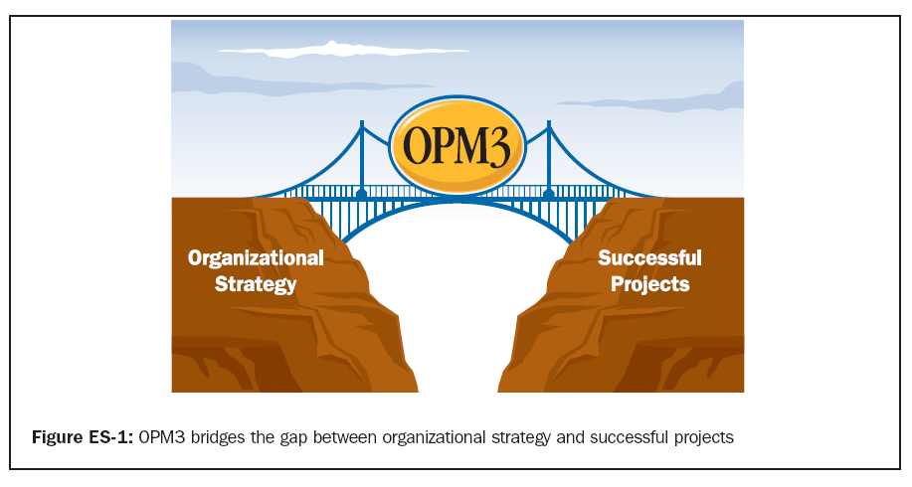
توجه روزافزون به مديريت سبد پروژه‌ها
انتشار استاندارد OPM3 در سال 2003
انتشار استاندارد ‍Project Portfolio Management در سال 2006
گنجاندن مفهوم مديريت سبد پروژه‌ها در ICB.3 سال 2006

Slide 21
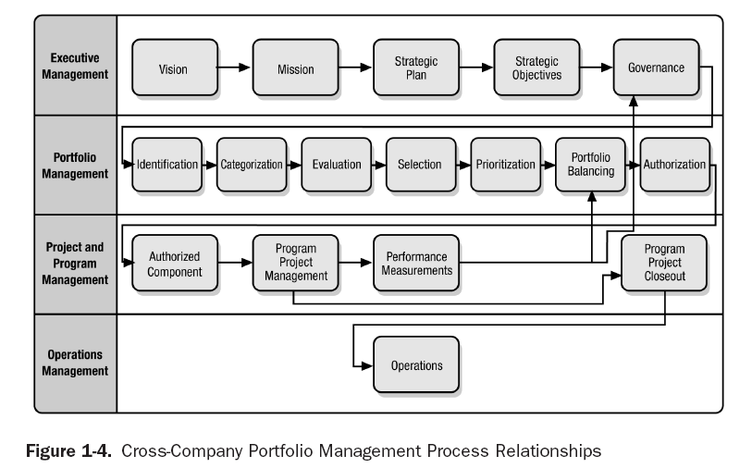
سطوح مديريت در شركت‌هاي پروژه‌محور

Slide 22
سرفصل های درس مدیریت استراتژیک و فرایند ارائه درس

Slide 23
سرفصل های درس
بخش اول: معرفی
بخش دوم: پروژه، مدیریت پروژه و مبانی آن
بخش سوم: استانداردهای مدیریت پروژه
بخش چهارم: فرایندها و حوزه های دانشی مدیریت پروژه
بخش پنجم: الحاقیه صنعت ساخت PMBOK
بخش ششم: مدیریت استراتژیک پروژه
بخش هفتم: مدیریت پروژه سازمانی و برنامه ریزی منابع شرکت های پروژه محور
بخش هشتم: نمونه های موردی مدیریت استراتژیک پروژه و مدیریت سبد پروژه ها

Slide 24
سرفصل های بخش دوم: پروژه و مدیریت پروژه
پروژه
مدیریت پروژه
مدیریت پروژه از دیدگاه مدیریت استراتژیک پروژه
عوامل دخیل در پروژه
رابطه پروژه و سازمان
استانداردها و راهنمای مدیریت پروژه
نهادهای مرتبط با مدیریت پروژه
گواهینامه های مدیریت پروژه

Slide 25
سرفصل های بخش سوم: استانداردهای مدیریت پروژه
استانداردها و راهنمای مدیریت پروژه
مجموعه استانداردهای موسسه مدیریت پروژه PMI
استانداردهای IPMA
ISO 10006 استاندارد
نگاه تحلیلی به آینده استانداردهای مدیریت پروژه

Slide 26
سرفصل های بخش چهارم: فرایندها و حوزه دانش مدیریت پروژه
چارچوب کلی PMBOK
فرایندهای PMBOK
حوزه های دانشی PMBOK
مدیریت پروژه ICB
مدیریت پروژه در ایزو
مدیریت پروژه چابک
تکلیف کلاسی: آینده حوزه ها و دانش مدیریت پروژه

Slide 27
فهرست بخش ششم: مدیریت استراتژیک
مدیریت استراتژیک پروژه چیست؟ و فرق آن با مدیریت پروژه چیست؟
مدیریت پروژه از دیدگاه مدیریت استراتژیک پروژه
تحول سودمند و مدیریت استراتژیک
حاکمیت پروژه
برنامه ریزی استراتژیک
مدیریت پروژه سازمانی با OPM3
مدیریت سبد پروژه ها
استاندارد مدیریت پرتفولیو

Slide 28
پروژه های تحقیقاتی درس
تکالیف تحلیلی
پروژه اول: مطالعه و معرفی یک کتاب یا نرم افزار جدید در حوزه های دانشی مدیریت استراتژیک پروژه
پروژه دوم: مطالعه و ارائه یک پایان نامه بین المللی مدیریت استراتژیک پروژه

Slide 29
PMI Sites to Visit
http://www.pmi.org
http://www.pmi.org/About-Us/About-Us-Core-Values.aspx
http://www.pmi.org/PMBOK-Guide-and-Standards/Standards-Library-of-PMI-Global-Standards.aspx
http://www.pmi.org/Knowledge-Center/Research-Intro.aspx
http://www.pmi.org/Certification.aspx
http://www.projectmanagement.com/
http://pmief.org/
http://www.pmimidmo.org/

Slide 30
مراجع
استانداردهای مدیریت پروژه، مدیریت طرح، مدیریت پورتفولیو پروژه، مدیریت سازمان های پروژه محور
روانشادنیا، مهدی، عباسیان، حمیدرضا، از مدیریت پروژه تا مدیریت سبد پروژه ها، انتشارات فدک ایساتیس، چاپ دوم، 1395
روانشادنیا، مهدی، عباسیان، حمیدرضا، الحاقیه صنعت ساخت و ساز پیکره دانش مدیریت پروژه، انتشارات فدک ایساتیس، 1396
روانشادنیا، مهدی، عباسیان، حمیدرضا، استاندارد مشاوران مدیریت پروژه ICB، انتشارات فدک ایساتیس، 1397
صبحیه، محمدحسین، فلسفی، رضا، راهنمای جامع مدیریت پروژه محور، نویسنده:رودنی ترنر، انتشارات آریانا قلم، 1394
بیاتی، علی، راهنمای عملی مدیریت تغییر در سازمان ها، انجمن بین المللی مدیریت پروژه PMI، انتشارات آریانا قلم، 1393
مهدی ابراهیمی- رضا مورعی، مدل بلوغ مدیریت پروژه‌ی سازمانی (opm3) - ویرایش سوم، انجمن بین المللی مدیریت پروژه PMI، انتشارات آریانا قلم، 1393
علی بیاتی- مهدی ابراهیمی- فرشید ادهمی، سنجه ها شاخص های کلیدی عملکرد و نشانگرهای مدیریت پروژه، انتشارات آریانا قلم، 1393

Slide 31
ارتباط با ما
www.irancem.com
www.ravanshadnia.ir
@ravanshadnia
@mehdi.ravanshadnia
ravanshadnia@gmail.com

